Slide 1

Скитиба Оксана Васильевна
Идентификатор: 220-507-893
Буквы непроизносимых согласных
3 класс
Технологический приём
«Волшебная труба»
Создатель: Скитиба Оксана Васильевна
учитель начальных классов
МБОУ СОШ № 20
г. Нижний Тагил
Свердловская область

Slide 2
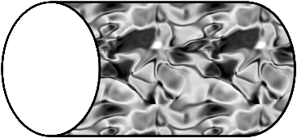
Вставьте пропущенные буквы:
здравствуй
лестница
праздник
чувство

Slide 3
Вставьте пропущенные буквы:
местность
окрестность
доблестный
честный

Slide 4
Вставьте пропущенные буквы:
гигантский
прелестный
капустный
поздний

Slide 5
Вставьте пропущенные буквы:
грустный
радостный
счастливый
областной

Slide 6
Вставьте пропущенные буквы:
властный
костный
звёздный
свистнул

Slide 7
Вставьте пропущенные буквы:
завистливый
жалостливый
редкостный
ненастный

Slide 8
Вставьте пропущенные буквы:
хрустнул
пастбище
участник
хлестнуть

Slide 9
Использованные ресурсы:
http://metodisty.ru/m/files/view/tehnologicheskii_priem_-volshebnaya_truba
Технологический приём Е. А. Чулихиной «Волшебная труба»
http://metodisty.ru/m/files/view/zhakulina_i-v-_tehnologicheskii_priem_-volshebnaya_truba-_dlya_MS_PowerPoint_-rus-yaz-_1-4_kl Жакулина И. В. технологический приём «Волшебная труба» для MS PowerPoint (рус.яз., 1-4 кл.)
http:// photo-load.ru сказочные рамки для презентации

